Slide 1
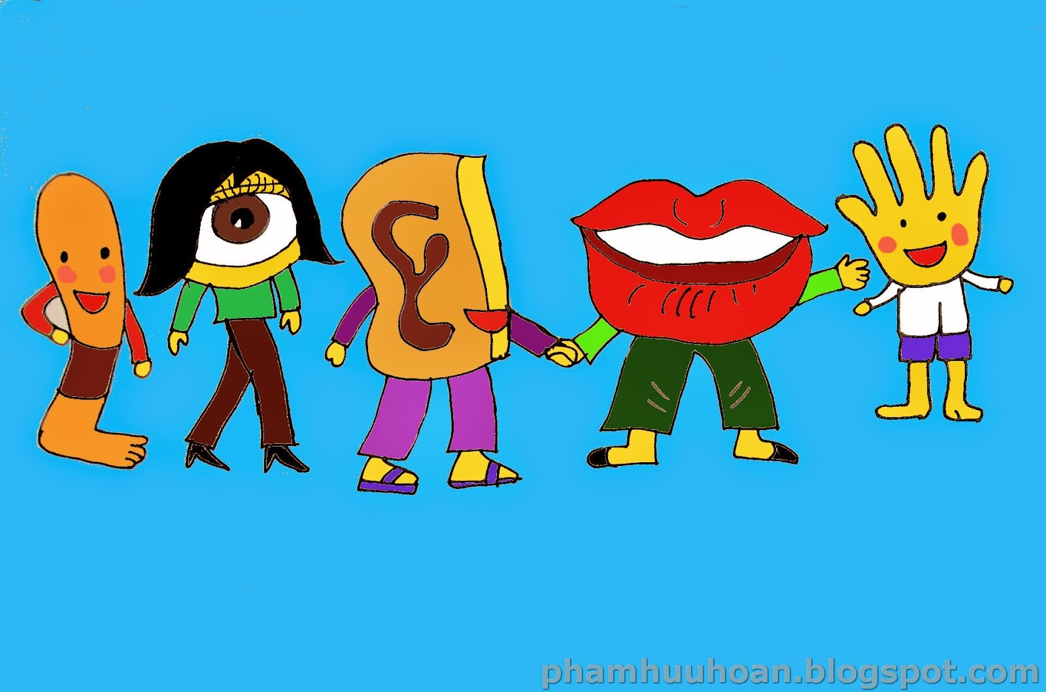
Tiết 79:THỰC HÀNH ĐỌC HIỂU
Văn bản 1:
Bụng và Răng, Miệng, Tay, Chân
(Ê- dốp)

Slide 2




KHỞI ĐỘNG
Trò chơi:
Nhìn tranh đoán truyện
Quan sát tranh và cho biết tranh nào minh hoạ cho truyện ngụ ngôn đã học?

Slide 3
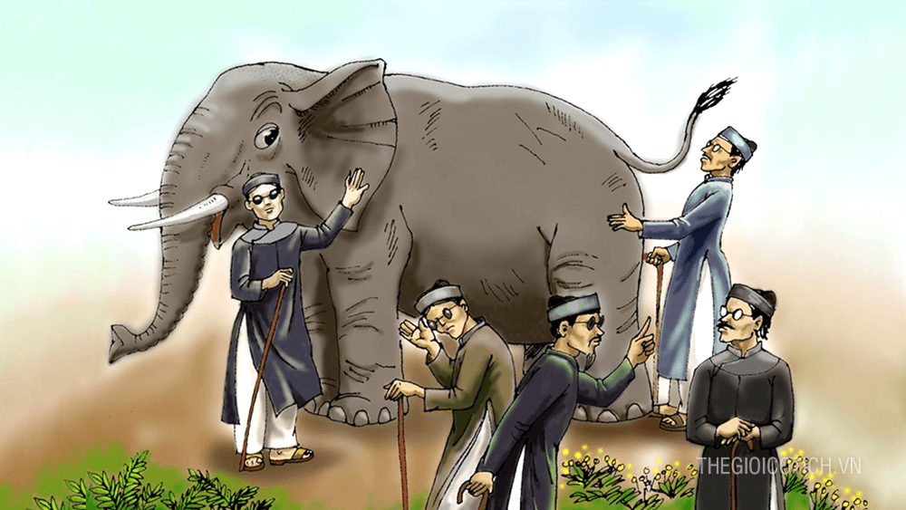
Truyện Thầy bói xem voi
Tranh 1

Slide 4
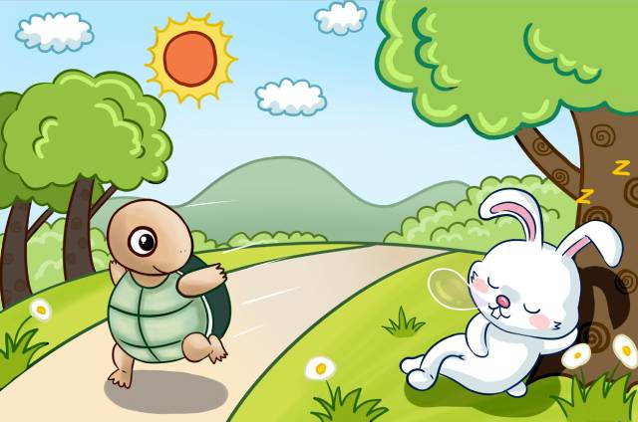
Truyện Rùa và thỏ
Tranh 2

Slide 5
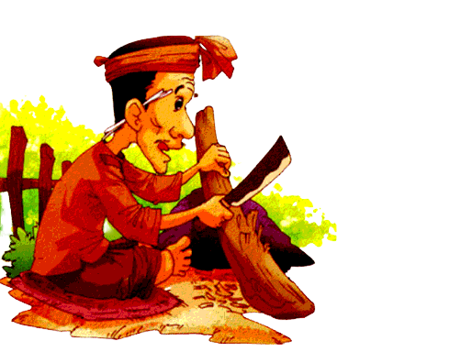
Truyện
Đẽo cày giữa đường
Tranh 3

Slide 6
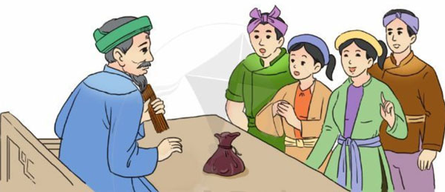
Truyện Câu chuyện bó đũa
Tranh 4

Slide 7
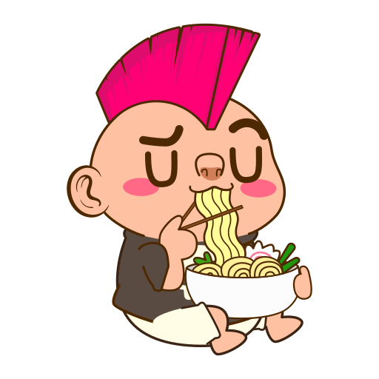

HÌNH THÀNH KIẾN THỨC

Slide 8

I. Tìm hiểu chung
1. Tác giả
Tác giả của truyện Bụng và Răng, Miệng, Tay, Chân là ai? Em hãy giới thiệu về nhà văn?

Slide 9
I. Khám phá chung văn bản
1. Tác giả
- Ê- dốp sống vào khoảng năm 620-564 trước CN) là một nhà văn Hy Lạp.

Slide 10
I. Khám phá chung văn bản
2. Tác phẩm
- Đọc truyện
- Đọc chú thích sgk, giải thích từ khó.
- Xác định nhân vật của truyện? Theo em, nhân vật trong truyện này có gì đặc biệt so với các truyện ngụ ngôn đã học?
- Xác định phương thức biểu đạt của hai văn bản.
- Xác định bố cục của văn bản.

Slide 11
I. Khám phá chung văn bản
2. Tác phẩm
a. Đọc và tìm hiểu chú thích
- Đình công: cùng nhau nghỉ việc.
b. Xuất xứ
- Theo Nguyễn Ngọc Châu, 200 truyện ngụ ngôn Ê- dốp dịch thành thơ song thất lục bát, NXB Thế giới, Hà Nội 2019
c. Thể loại
- Truyện ngụ ngôn, có hình thức thơ song thất lục bát (hai câu 7 tiếng; 1 câu 6 tiếng, 1 câu 8 tiếng)

Slide 12
I. Khám phá chung văn bản
2. Tác phẩm
d. Nhân vật
Bụng và răng, miêng, tay, chân.
Dùng các bộ phận cơ thể người để nói về chuyện người
=> điểm đặc biệt
e. Phương thức biểu đạt
- Tự sự.

Slide 13
I. Khám phá chung văn bản
2. Tác phẩm
f. Bố cục: 3 phần tương ứng với 3 sự việc: Chia bài thơ làm 3 đoạn
- Phần 1: 3 khổ thơ đầu: Các thành viên Chân, Tay, Miệng, Răng họp bàn nhau “đình công” vì anh Bụng chẳng làm gì.
- Phần 2: 2 khổ thơ tiếp: Các thanh viên mệt mỏi, không còn sức lực.
- Phần 3: Khổ cuối: Mọi người hiểu ra và đoàn kết trở lại.

Slide 14
II. Đọc hiểu văn bản
1. Tóm tắt truyện bằng văn xuôi
- Dựa vào văn bản Bụng và Răng, Miệng, Tay, Chân, kể tóm tắt câu chuyện bằng văn xuôi.

Slide 15
II. Đọc hiểu văn bản
1. Tóm tắt truyện bằng văn xuôi
Các bộ phận trên cơ thể gồm Răng, Miệng, Tay, Chân phải làm việc suốt ngày. Họ thây Bụng chẳng phải làm việc gì cả mà chỉ cần hưởng thụ. Do thấy không công bằng, họ đã quyết định đình công cho Bụng phải biết góp sức vào làm việc. Nhưng khi họ đình công bằng cách tuyệt thực, không chỉ Bụng mà tất cả các bộ phận của cơ thể đều rã rời, không có sức sống. Đến lúc này, tất cả mới hiểu Bụng không phải chỉ biết hưởng thụ thành quả từ công sức lao động của các bộ phận khác mà chính nó cũng chẳng được ngơi phút nào.

Slide 16

II. Đọc hiểu văn bản
2. Xác định các yếu tố của truyện
HOÀN THÀNH PHIẾU HỌC TẬP SỐ 02

Slide 17

PHIẾU HỌC TẬP SỐ 01
Xác định các yếu tố của truyện ngụ ngôn trong truyện Bụng và Răng, Miệng, Tay, Chân.
Nhiệm vụ:
Em hãy điền thông tin hoàn thành phiếu học tập sau:
Yếu tố | Biểu hiện trong truyện
Đề tài
Sự kiện, tình huống
Cốt truyện
Nhân vật
Bối cảnh

Slide 18
PHIẾU HỌC TẬP SỐ 01
Yếu tố | Biểu hiện trong truyện
Đề tài
Sự kiện, tình huống
Cách nhìn nhận, tôn trọng công việc của mình, của người khác
Sự kiện 1: Một ngày nọ Răng, Miệng, Tay, Chân nhận ra họ phải làm việc suốt ngày mà anh Bụng chỉ hưởng thụ.
Sự kiện 2: Họ quyết định đình công bằng việc tuyệt thực.
Sự kiện 3: Kết quả tất cả đều mệt mỏi rã rời, nhận ra Bụng cũng chả được chơi tẹo nào.
Sự kiện 4: Bài học cho tất cả là không được ghen tị, so bì với người khác.

Slide 19
PHIẾU HỌC TẬP SỐ 01
Yếu tố | Biểu hiện trong truyện
Cốt truyện
Nhân vật
Bối cảnh
Truyện xoay quanh sự kiện chính là
Răng, Miệng, Tay, Chân đang sống hoà thuận với Bụng thì suy bì tị nạnh với anh Bụng->Họ đình công và phải chịu hậu quả và khắc phục hậu quả -> sống hoà thuận => kết cấu vòng tròn.
Bụng, Răng, Miệng, Tay, Chân,-> các bộ phận cơ thể người.
Thời gian: không xác định “Ngày đẹp trời”

Slide 20
II. Đọc hiểu văn bản
3. Phân tích tình huống truyện
Lí do gì khiến các thành viên cơ thể phải họp bàn?
- Sự bất bình của họ đi đến quyết định gì?
- Theo em, thái độ của họ ra sao? Qua đó, cho thấy họ có tính cách như thế nào?
- Cuộc đình công của họ dẫn đến hậu quả gì?
- Họ sửa chữa sai lầm bằng cách nào?

Slide 21
II. Đọc hiểu văn bản
3. Phân tích tình huống truyện
a. Sự suy bì của Răng, Miệng, Tay, Chân với Bụng.
- Mở đầu truyện, các nhân vật sống rất hoà thuận, thân thiết. Bỗng một hôm, họ thấy bất bình.
- Lí do bất bình: Họ làm việc vất vả “phải cong lưng” còn anh Bụng lại sung sướng hưởng thụ (Anh Bụng ung dung chén tràn)
- Quyết định: đình công để anh Bụng phải chung tay cùng làm việc.
- Thái độ: năng nổ họp bàn
-> Suy bì, tị nạnh là một thói xấu đáng phê phán.

Slide 22
II. Đọc hiểu văn bản
3. Phân tích tình huống truyện
a. Sự suy bì của Răng, Miệng, Tay, Chân với Bụng.
- Cách phản ứng:
+ Tay bỏ hẳn việc gắp thịt
+ Miếng: từ chối, nhất quyết không ăn.
+ Răng: ngồi chơi.
…………….
=> cách phản ứng rất kiên quyết, không hợp tác làm việc.

Slide 23
II. Đọc hiểu văn bản
3. Phân tích tình huống truyện
b. Hậu quả của sự suy bì
- Cả bọn lừ đừ, mệt mỏi, rã rời gần như tê liệt: người rã rời, Tay oặt ẹo, Miệng khô, đắng ngắt; Chân mệt đến mức không mang nổi thân
-> Mất đoàn kết sẽ làm cả tập thể suy yếu.
-> Cá nhân không thể tồn tại nếu tách rời cộng đồng

Slide 24
II. Đọc hiểu văn bản
3. Phân tích tình huống truyện
c. Bài học của Răng, Miệng, Tay, Chân
- Tất cả nhận ra sai lầm của mình: hết. Bụng cũng phải làm việc như mọi người.
+ Hiểu công việc của anh Bụng, Bụng không hề chơi chút nào.
+ Nhận thấy mối quan hệ mật thiết của mọi người với lão.
+ Cần đoàn kết để tạo sức mạnh chung, tuyệt đối không được kèn cựa, so bì, ghen tị với nhau
- Mọi người đã sửa chữa hậu quả:
+ Cuộc sống đoàn kết, hòa thuận, vui vẻ, khỏe mạnh.

Slide 25
II. Đọc hiểu văn bản
4. Bài học
Tác giả dân gian muốn gửi gắm bài học gì đến người đọc, người nghe?

Slide 26
II. Đọc hiểu văn bản
4. Bài học
- Không nên so bì, ganh tị.
- Biết nhìn nhận, đánh giá công việc của mình, của người khác.
- Cần hợp tác tôn trọng lẫn nhau.
- Phải đoàn kết, có tinh thần tập thể.

Slide 27
III. Tổng kết
Yêu cầu:
+ Chỉ ra những đặc sắc về nội dung và nghệ thuật của văn bản?

Slide 28
III. TỔNG KẾT
1. Nghệ thuật
- Cách kể chuyện hấp dẫn, kết cấu vòng tròn.
- Biện pháp nhân hóa, ẩn dụ thông qua mượn bộ phận cơ thể người để xây dựng nhân vật.
- Đề tài gần gũi, cách kể ngắn gọn, ít tình tiết.

Slide 29
III. TỔNG KẾT
2. Nội dung
Qua câu chuyện, tác giả Ê- dốp muốn:
- Nêu lên lối ứng xử giữa người với người.
- Khuyên răn moị người khi sống trong tập thể mỗi cá nhân cần có ý thức đoàn kết, góp phần tạo nên sức mạnh, biết nương tựa vào nhau.
- Đừng tự cho mình là quan trọng mà đó kị, dẫn đến sự chia rẽ.

Slide 30
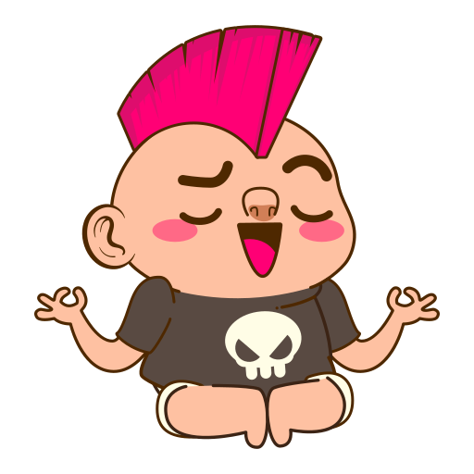
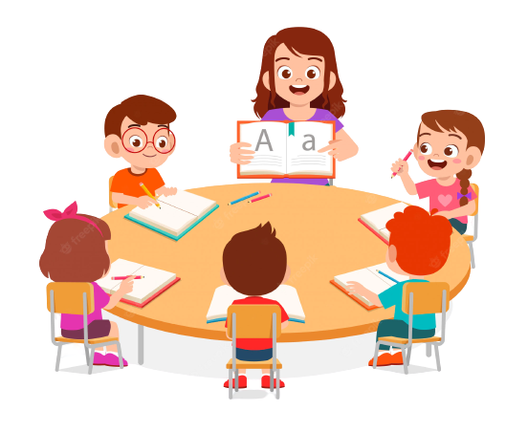
LUYỆN TẬP
Nhiệm vụ 1: Trắc nghiệm củng cố

Slide 31
VÒNG QUAY MAY MẮN
Luật chơi: Mỗi người chơi sẽ được 1 lượt chọn ô số và nếu trả lời đúng sẽ được số điểm tương ứng với vòng quay. Ai có số điểm cao nhất sẽ là người chiến thắng.

Slide 32





VÒNG QUAY
MAY MẮN
30
20
1
2
3
40
10
50
80
4
5
6
60
70
7
8
9
QUAY
BÀI HỌC

Slide 33







A. Truyện cổ tích.
B. Truyện ngụ ngôn.
C. Thơ trữ tình.
D. Ca dao.
Câu 1: Truyện Bụng và Răng, Miệng, Tay, Chân thuộc thể loại nào?
A.Truyện ngụ ngôn
B. Truyện cổ tích
C. Thơ trữ tình
D. Ca dao
QUAY VỀ

Slide 34

A. Tất cả đều từ bỏ công việc.
B. Tất cả đều thích làm công việc.
C. Tay, Chân thì làm, Răng, Miệng thì không làm.
D. Răng, Miệng chỉ từ bỏ công việc vài hôm.
Câu 2: Cách phản ứng của các thành viên Răng, Miệng, Tay, Chân như thế nào?
A. Tay, Chân thì làm, Răng, Miệng thì không làm
B. Tất cả từ bỏ công việc
C. Tất cả đều thích làm công việc
D. Răng , Miệng chỉ từ bỏ công việc vài hôm
QUAY VỀ

Slide 35
B. Bụng lười biếng, chỉ thích ăn.
C. Bụng ham chơi, không chịu làm.
D.
Câu 3: Kết cục, các thành viên Răng, Miệng, Tay, Chân đã nhận ra điều gì ở Bụng?
A. Bụng luôn làm, không nghỉ ngơi chút nào.
B. Bụng lười biếng chỉ thích ăn
C. Bụng thích ăn và ngủ.
D. Bụng ham chơi, không chịu làm
QUAY VỀ

Slide 36
Câu 4: Truyện Bụng và Răng, Miệng, Tay, Chân mượn các thành viên cơ thể để nói về chuyện của ai?
A. Tự nhiên
B. Sự vật
C. Con người
D. Con vật
Câu 4: Truyện Bụng và Răng, Miệng , Tay, Chân mượn các thành viên cơ thể để nói chuyện của ai?
A. Sư tử
B. Tự nhiên
C. Con người
D. Con vật
QUAY VỀ

Slide 37
Câu 5: Bài học rút ra từ truyện Bụng và Răng, Miệng, Tay, Chân là gì?
A. B. C.
D.
Câu 5: Bài học rút ra từ truyện Bụng và Răng, Miệng, Tay, Chân là gì?
A. Mỗi người phải sống tự lập, không nên dựa dẫm vào người khác, tránh đố kị lẫn nhau.
B. Sống trong tập thể phải biết chung sức đoàn kết, tránh đố kị lẫn nhau dẫn đến chia rẽ.
C. Sống trong tập thể phải tôn trọng, không nên trêu ghẹo, đùa giỡn gây mất lòng nhau,
D. Mỗi người đều có quyền riêng tư, cần phải được tôn trọng, tránh đố kị lẫn nhau.
QUAY VỀ

Slide 38

BẠN THẬT MAY MẮN
QUAY VỀ

Slide 39
LUYỆN TẬP
Nhiệm vụ 2: Bài tập

Slide 40
Bài 1. Hãy tìm những câu danh ngôn, tục ngữ, thành ngữ thể hiện chủ đề câu chuyện này?
*Gợi ý:
1. Đoàn kết thì sống, chia rẽ thì chết.
2. Một cây làm chẳng nên non
Ba cây chụm lại nên hòn núi cao.
3. Đoàn kết, đoàn kết, đại đoàn kết
Thành công, thành công, đại thành công.
4. Mỗi người vì mọi người, mọi người vì mỗi người.

Slide 41
Bài 2. Tìm đọc truyện ngụ ngôn Chân, Tay, Tai, Mắt, Miệng của Việt Nam, so sánh với truyện ngụ ngôn trên của Ê-dốp và nêu nhận xét của em
*Gợi ý: So sánh điểm giống và khác giữa hai truyện:
 | Chân, Tay, Tai, Mắt, Miệng | Bụng và Răng, Miệng, Tay, Chân
Giống nhau | - Các nhân vật đều là bộ phận cơ thể người. - Cùng mang thông điệp về sự đoàn kết.
Khác nhau | - Là truyện ngụ ngôn của Việt Nam. - Các nhân vật gồm: Chân, Tay, Tai, Mắt, Miệng. - Được kể bằng hình thức văn xuôi. | - Là truyện ngụ ngôn của Ê-dốp. - Các nhân vật gồm: Bụng, Răng, Miệng, Tay, Chân. - Được kể bằng văn vần

Slide 42
Bài 3. So sánh truyện ngụ ngôn Bụng và Răng, Miệng, Tay, Chân với các truyện ngụ ngôn đã học:
 | Bụng và Răng, Miệng, Tay, Chân | Ếch ngồi đáy giếng | Đẽo cày giữa đường
Giống nhau | - Về đề tài: Đều lấy những đề tài gần gũi, thể hiện suy ngẫm về những bài học luân lí ở đời. - Về nhân vật: Các truyện đều mượn con vật, con người, cơ thể người để xây dựng nhân vật. - Về cách kể: ngắn gọn, ít tình tiết. - Về bài học: Nêu lên bài học nhằm giáo dục, khuyên răn con người về cách sống, lối ứng nhân xử thế.

Slide 43
 |  | Bụng và Răng, Miệng, Tay, Chân | Ếch ngồi đáy giếng | Đẽo cày giữa đường
Khác nhau | Đề tài | Phản ánh cách đối nhân xử thế, sống trong tập thể phải biết đoàn kết, hòa đồng, không nên cho mình là quan trọng. | Phê phán thói tự cao, tự đại của con người | Phê phán kẻ không có chính kiến của bản thân
 | Cách kể | Văn vần | Văn xuôi | Văn xuôi
 | Nhân vật | Các bộ phận của con người | Động vật | Con người

Slide 44
 |  | Bụng và Răng, Miệng, Tay, Chân | Ếch ngồi đáy giếng | Đẽo cày giữa đường
Khác nhau | Nội dung | Nêu lên lối ứng xử giữa người với người. | Phê phán thói hư tật xấu của con người: huênh hoang, tự cao tự đại, thiếu hiểu biết. | Phê phán thói hư tật xấu của con người: thiếu chủ kiến, không có lập trường.
 | Bài học | - Khuyên răn moị người khi sống trong tập thể mỗi cá nhân cần có ý thức đoàn kết, góp phần tạo nên sức mạnh, biết nương tựa vào nhau. - Đừng tự cho mình là quan trọng mà đó kị, dẫn đến sự chia rẽ. | Bài học về sự khiêm tốn và trau dồi hiểu biết của bản thân. | Bài học về việc phải có chính kiến.

Slide 45
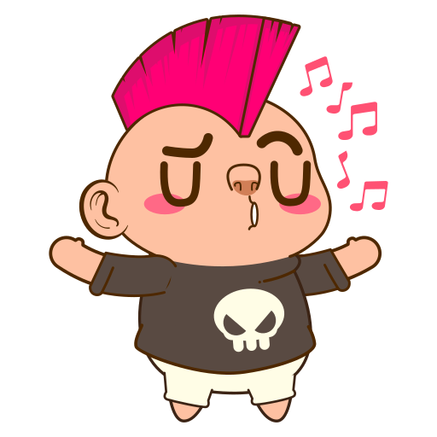

VẬN DỤNG
Theo em, thói suy bì, tị nạnh gây nên những hậu quả gì? Viết một đoạn văn khoảng 4 đến 5 câu nêu suy nghĩ của em về những tác hại ấy.

Slide 46

* Rubrics đánh giá đoạn văn:
Tiêu chí | Mô tả tiêu chí | Điểm
Hình thức | - Đảm bảo hình thức và dung lượng của đoạn văn (khoảng 150 chữ) | 1
 | - Không đảm bảo yêu cầu về hình thức và dung lượng của đoạn văn. | 0

Slide 47
* Rubrics đánh giá đoạn văn:
Tiêu chí | Mô tả tiêu chí | Điểm
Nội dung (Lí do vì sao thích văn bản đó) | - Chủ đề của đoạn: tác hại của thói suy bì, tị nạnh | 0,5
 | - Tác hại với bản thân: + Bản thân luôn có cảm xúc tiêu cực + Không có thời gian để cho mình phấn đấu, tước mất cơ hội phẩm giá của chính mình + Có thể có những hành động thái quá vi phạm chuẩn mực đạo đức và pháp luật - Tác hại với người xung quanh, với xã hội: + Xảy ra những mâu thuẫn , bất hoà + Tạo môi trường làm việc không lành mạnh, thủ đoạn + Cản trở sự phát triển của tập thể và xã hội | 3 3
 | Khẳng định cảm xúc, nhận thức của người viết | 1

Slide 48
* Rubrics đánh giá đoạn văn:
Tiêu chí | Mô tả tiêu chí | Điểm
Chính tả, ngữ pháp | Đảm bảo chuẩn chính tả, ngữ pháp tiếng Việt. | 0,5
Sáng tạo | Thể hiện suy nghĩ sâu sắc về vấn đề nghị luận; có cách diễn đạt mới mẻ. | 1,0

Slide 49

HƯỚNG DẪN TỰ HỌC
- Vẽ sơ đồ tư duy về các đơn vị kiến thức của bài học hoặc vẽ tranh hình ảnh ấn tượng về bài học.
- Chuẩn bị: thực hành đọc- hiểu văn bản: Tục ngữ về thiên nhiên, lao động và con người, xã hội (2).

